Slide 1
LINGUAGEM DE PROGRAMAÇÃO DE BANCO DE DADOS
Teorica - 01
Prof. Marcos Antonio

Slide 2
BANCO DE DADOS RELACIONAL
SQL
PLANO
DE
ENSINO

Slide 3
BANCO DE DADOS RELACIONAL
Plano de Ensino
DISCIPLINA: Linguagem de Programação de Banco de Dados
OBJETIVOS ESPECÍFICOS:
Capacitar o aluno a implementar soluções utilizando bancos de dados apresentando as diversas tecnologias da área.

Slide 4
BANCO DE DADOS RELACIONAL
Plano de Ensino
CONTEÚDO PROGRAMÁTICO:
Bancos de Dados Relacionais
Arquitetura
Linguagem SQL – Componentes: DDL, DML, DCL
DDL –Data Definition Language
Tipos de dados

Slide 5
BANCO DE DADOS RELACIONAL
Plano de Ensino
CONTEÚDO PROGRAMÁTICO:
Tabelas
Restrições de Integridade Declarativas
Integridade de domínio
Integridade Referencial
Visões de dados

Slide 6
BANCO DE DADOS RELACIONAL
Plano de Ensino
CONTEÚDO PROGRAMÁTICO:
DML – Data Manipulation Language
Inclusão de dados em Tabelas
Exclusão de dados em Tabelas
Modificação de dados em Tabelas

Slide 7
BANCO DE DADOS RELACIONAL
Plano de Ensino
CONTEÚDO PROGRAMÁTICO:
Impacto das regras de integridade referencial nas modificações de dados em tabelas
SQL – Extensões procedurais: function, procedure, trigger

Slide 8
BANCO DE DADOS RELACIONAL
Plano de Ensino
CONTEÚDO PROGRAMÁTICO:
Controle de transações lógicas de atualização de dados
Controle de Concorrência
Mecanismos de otimização de consultas

Slide 9
BANCO DE DADOS RELACIONAL
Plano de Ensino
CONTEÚDO PROGRAMÁTICO:
Índices
Árvores B e B+
AVALIAÇÃO
Prova e Trabalho Prático.

Slide 10
BANCO DE DADOS RELACIONAL
Plano de Ensino
BIBLIOGRAFIA:
Básica
DATE, C. Introdução a sistemas de bancos de dados. Rio de Janeiro: Campus.
HEUSER, C. A. Projeto de bancos de dados. Porto Alegre: Sagra-Luzzatto.
SILBERSCHATZ, A.; KORTH, H.; SUDARSHAN, S. Sistemas de bancos de dados. São Paulo: Makron Books.

Slide 11
BANCO DE DADOS RELACIONAL
Plano de Ensino
Prof. Marcos Antonio
E-mail:
marcos.silva1@docente.unip.br
socramsilva301@gmail.com

Slide 12
BANCO DE DADOS RELACIONAL
Bancos de Dados Relacionais
Arquitetura
Linguagem SQL – Componentes: DDL, DML, DCL

Slide 13
BANCO DE DADOS RELACIONAL
Abordagem
Relacional

Slide 14
BANCO DE DADOS RELACIONAL
Abordagem Relacional
Abordagem de modelagem de dados usada nos sistemas com gerência de Banco de Dados do tipo relacional.
Modelagem a nível Conceitual e Lógico.
Serão apresentados:
  Conceitos necessários à construção do projeto de Bancos de Dados Relacionais

Slide 15
BANCO DE DADOS RELACIONAL
Abordagem Relacional
Relação ou Tabelas:
São ompostas de
  • Linhas ou Tuplas
  • Colunas ou Atributos
  • [Chaves primárias]
  • [Chaves estrangeiras]

Slide 16
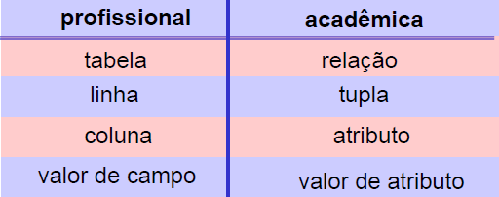
BANCO DE DADOS RELACIONAL
Abordagem Relacional
Terminologia:

Slide 17
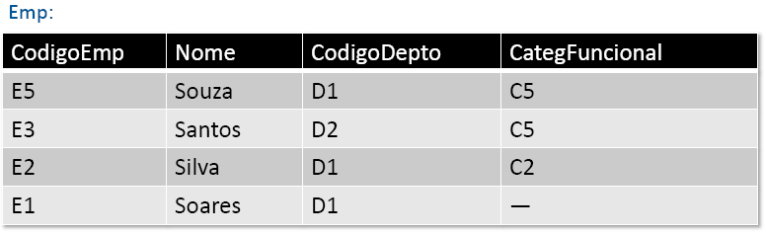
BANCO DE DADOS RELACIONAL
Abordagem Relacional
Nome da tabela
Valor de campo ou valor de atributo
Tabela ou relação
Linha ou tupla
Coluna ou atributo
Nome de campo ou nome de atributo

Slide 18
BANCO DE DADOS RELACIONAL
Abordagem Relacional
Características das Tabelas:
As linhas de uma tabela não estão
ordenadas
• Valor de campo
  atomico
  monovalorado

Slide 19
BANCO DE DADOS RELACIONAL
Abordagem Relacional
Acesso às Tabelas:
O acesso é por qualquer critério envolvendo os campos;
As consultas são escritas sem considerar a existência de caminhos de acesso;

Slide 20
BANCO DE DADOS RELACIONAL
Abordagem Relacional
Acesso às Tabelas:
Caminho de acesso:
Estrutura auxiliar (índice, cadeia de
ponteiros,...);
Acelera a recuperação de registros por determinados critérios;
Evita a leitura exaustiva de todos
registros de um arquivo.

Slide 21
BANCO DE DADOS RELACIONAL
Abordagem Relacional
Chaves:
Conceito usado para especificar restrições de integridade básicas de um SGBD relacional
Principais tipos
  Chave primária
  Chave estrangeira

Slide 22
BANCO DE DADOS RELACIONAL
Abordagem Relacional
Chave Primária:
Uma ou mais colunas cujos valores distinguem
uma ÚNICA linha dentro de uma tabela;
Pode ser simples ou composta.
Dependente
cod_emp
no_dep
nome
tipo
data_nasc
E1
01
João
filho
12/12/91
E1
02
Maria
esposa
01/04/50
E3
01
Ana
esposa
15/09/55
E4
01
Paula
esposa
04/07/52
E4
02
José
filho
03/02/85
Empreagado em mais de um depto
chave composta

Slide 23
BANCO DE DADOS RELACIONAL
Abordagem Relacional
Chave Estrangeira:
Uma coluna ou uma combinação
de colunas, cujos valores
aparecem necessariamente na
chave primária de uma outra
tabela;
Possibilita os relacionamentos em um Banco de Dados Relacional.

Slide 24
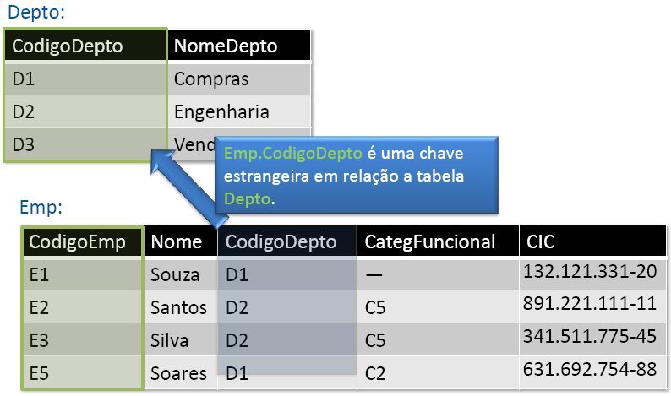
BANCO DE DADOS RELACIONAL
Abordagem Relacional
CHAVE
PRIMÁRIA
CHAVE
ESTRANGEIRA

Slide 25
BANCO DE DADOS RELACIONAL
Abordagem Relacional
Relacionamento Entre DUAS Tabelas:
O Relacionamento entre duas
tabelas possibilita que dados
recuperados de uma tabela
podem trazer juntos dados da
tabela relacionada.

Slide 26
BANCO DE DADOS RELACIONAL
Abordagem Relacional
LOTAÇÃO
DEPARTAMENTO
FUNCIONÁRIO
1
1..n
Uma ocorrência de Departamento pode
estar associada a
várias (“n”) ocorrências de Funcionário.
Departamento tem cardinalidade máxima n
no relacionamento Lotação.
Uma ocorrência de Funcionário pode estar associada a no máximo
uma (“1”) ocorrência de Departamento.
Funcionário tem cardinalidade máxima 1
no relacionamento Lotação.

Slide 27
BANCO DE DADOS RELACIONAL
A Linguagem
SQL

Slide 28
BANCO DE DADOS RELACIONAL
SQL
SQL (Structured Query Language - Linguagem Estruturada de Consulta);
É uma linguagem padrão de definição e consulta para Sistemas Gerenciadores de Banco de Dados, desenvolvida pela IBM em 1970 e padronizada em 1986, 1992 e 2003,...;
Dividida em compónentes:
  DDL (Data Definition Language)
  DML (Data Manipulation Language).
  DCL (Data Control Language)

Slide 29
BANCO DE DADOS RELACIONAL
SQL
DDL
DATA DEFINITION LANGUAGE

Slide 30
BANCO DE DADOS RELACIONAL
SQL (MySQL) - DDL
DDL – Comando ALTER TABLE
Para alterar a coluna de uma tabela:
ALTER TABLE nomedatabela
MODIFY coluna;
Para excluir a coluna de uma tabela:
ALTER TABLE nomedatabela
DROP coluna;

Slide 31
BANCO DE DADOS RELACIONAL
SQL (MySQL) - DDL
DDL – Comando ALTER TABLE
Para adicionar uma coluna em uma tabela:
ALTER TABLE nomedatabela
ADD coluna;
ALTER TABLE nomedatabela
ADD coluna AFTER coluna da tabela;

Slide 32
BANCO DE DADOS RELACIONAL
SQL (MySQL) - DDL
DDL – Comando ALTER TABLE
Para adicionar uma CHAVE PRIMÁRIA em uma
tabela:
ALTER TABLE nomedatabela
ADD PRIMARY KEY(coluna);
Para eliminar uma tabela do Banco de Dados:
DROP TABLE nomedatabela;

Slide 33
BANCO DE DADOS RELACIONAL
SQL (MySQL) - DDL
DDL – Visões
Uma visão (view) é uma forma pré-determinada
de visualizar dados de uma ou mais tabelas como
se fosse uma única tabela, evitando a
disponibilizarão das tabelas para os aplicativos.
Uma view é um subconjunto de tabelas e/ou de
views (que podem ser manipulada como uma
tabela).

Slide 34
BANCO DE DADOS RELACIONAL
SQL (MySQL) - DDL
DDL – Visões
Uma view não existe fisicamente como uma
tabela.
Views são usadas nas situações:
  restringir o acesso aos dados da(s) tabela(s);
  permitir aos usuários diferentes visualizações dos dados.

Slide 35
BANCO DE DADOS RELACIONAL
SQL (MySQL) - DDL
DDL – Visões
Sintaxe:
CREATE VIEW nomedaview
[(nome1,...,nome2)] AS
SELECT colunas das tabelas
FROM tabelas envolvidas com relacionamentos
WHERE critérios;
OBS: Quando as tabelas envolvidas conterem dados os
correspondentes às colunas envolvidas serão carregados.

Slide 36
BANCO DE DADOS RELACIONAL
SQL (MySQL) - DDL
DDL – Visões
Para ver as views existentes no Banco de Dados:
SHOW TABLES;
Para eliminar uma view:
DROP VIEW nomedaview
Nenhum dado referenciado pela view é afetado,
pois eles estão guardados fisicamente nas
tabelas e não na view.

Slide 37
BANCO DE DADOS RELACIONAL
SQL
DML
DATA MANIPULATION LANGUAGE

Slide 38
BANCO DE DADOS RELACIONAL
SQL (MySQL) - DML
DML – Comando INSERT
Insere dados na tabela:
INSERT INTO nomedatabela
[ (coluna1, coluna2,...) ]
VALUES (valor1, valor2 ,... );

Slide 39
BANCO DE DADOS RELACIONAL
SQL (MySQL) - DML
DML – Comando SELECT
Mostra os dados da tabela:
SELECT coluna1, coluna2, ...
FROM tasbela1, ttabela2, ...
WHERE condição;

Slide 40
BANCO DE DADOS RELACIONAL
SQL (MySQL) - DML
DML – Comando UPDATE
Permite alterar os dados da tabela:
UPDATE nomedatabela
SET coluna = expressão
WHERE condição;

Slide 41
BANCO DE DADOS RELACIONAL
SQL (MySQL) - DML
EXCLUI
DADOS
ESPECIFICOS
DML – Comando DELETE
Permite excluir dados da tabela:
DELETE FROM nomedatabela
WHERE excpressão;
DELETE FROM nomedatabela;
EXCLUI
TODOS
OS DADOS

Slide 42
BANCO DE DADOS RELACIONAL
SQL (MySQL) - DML
DML – Clausula WHERE
Operadores Relacionais:
= igual
<> ou != diferente
< menor
> maior
<= menor ou igual
>= maior ou igual
Operadores lógicos:
- AND
- OR
- NOT
- IS NULL
- IS NOT NULL

Slide 43
BANCO DE DADOS RELACIONAL
SQL
DCL
DATA CONTROL
LANGUAGE

Slide 44
BANCO DE DADOS RELACIONAL
SQL (MySQL) - DML
Linguagem de Controle de Dados, que inclui comandos que se preocupa com direitos, permissões e outros controles do sistema de Bnco de Dados.

Slide 45
BANCO DE DADOS RELACIONAL
SQL (MySQL) - DML
DCL é usado para conceder / revogar permissões em Bancos de Dados e seu conteúdo.
DCL é simples, mas as permissões do MySQL são um pouco complexas.

Slide 46
BANCO DE DADOS RELACIONAL
SQL (MySQL) - DML
DCL é sobre segurança, usado para controlar a transação do Banco de Dados.

Slide 47
BANCO DE DADOS RELACIONAL
SQL (MySQL) - DML
Comandos principais:
GRANT fornece privilégios de acesso do usuário ao Bnco de Ddos.
REVOKE permite ao administrador revogar (retirar) as permissões dadas.

Slide 48
BANCO DE DADOS RELACIONAL
SQL
Exemplos
Práticos

Slide 49
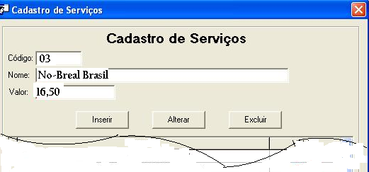
BANCO DE DADOS RELACIONAL
Abordagem Relacional
Insert Into Servico (codigo, nome, valor)
Values (03,”No-Break Brasil”,16,50);
Update Servico
Set valor = 16,50
Where codigo = 03;
Delete from Servico
Where codigo = 03;

Slide 50

BANCO DE DADOS RELACIONAL
UMA MANEIRA MAIS
SEGURA, RÁPIDA E PODEROSA DE
ARMAZENAR DADOS

Slide 51
BANCO DE DADOS RELACIONAL
Tabelas InnoDB
O banco de dados MySQL nos oferece vários tipos
de tabelas.
O tipo padrão do MySQL é o 'MyISAM'.
‘MyISAM’ oferece poucos recursos (Integridade
Referencial não é um deles) com a única vantagem
de serem mais fáceis de manipular.
Outro tipo de tabelas com muito mais recursos é o
InnoDB.

Slide 52
BANCO DE DADOS RELACIONAL
Tabelas InnoDB
VANTAGENS
A tecnologia InnoDB oferece recursos muito importantes e vitais para um bom funcionamento e manutenção do banco de dados, tais como:

Slide 53
BANCO DE DADOS RELACIONAL
Tabelas InnoDB
VANTAGENS
1. Suportam transações com recursos de
COMMIT (envia todos os dados das
mudanças permanentemente) e
ROLLBACK (faz com que as mudanças
nos dados existentes desde o último
COMMIT ou ROLLBACK sejam
descartadas).

Slide 54
BANCO DE DADOS RELACIONAL
Tabelas InnoDB
2. O “lock” das tabelas pode ser
feito a nível de registros.
3. Provê um não travamento de tabelas
nas requisições de leitura
possibilitando uma maior
performance do Banco de Dados em
ambientes multi-usuário.

Slide 55
BANCO DE DADOS RELACIONAL
Tabelas InnoDB
4. Tem suporte para Foreign Keys
(chaves estrangeiras).
5. Trabalha com conceito de Table
Space (isto é importantíssimo).
Possibilita-nos separar o Banco de
Dados em arquivos diferentes, sem
definir como esses arquivos vão
crescer, onde vão armazenar os logs.

Slide 56
BANCO DE DADOS RELACIONAL
Tabelas InnoDB
6. É confiável. Existem empresas que
implementam Banco de Dados
MySQL com tecnologia InnoDB com
quantidades grandes de dados.

Slide 57
BANCO DE DADOS RELACIONAL
Tabelas InnoDB
Exemplo: Criar a tabela Func
CREATE TABLE Func
(ID_FUNC int UNSIGNED NOT NULL
AUTO_INCREMENT,
NOME_FUNC varChar(40) NOT NULL ,
PRIMARY KEY(ID_FUNC))
Engine=InnoDB;

Slide 58

BANCO DE DADOS RELACIONAL

